Slide 1
Session Messenger Analysis
May 20, 2022
Seongjune kim

Slide 2
이전 Conclusion
BruteForce 코드 in app

Slide 3
이전 Future work
Friend request 알고리즘 확인
받은 메시지 복호화 과정 확인

Slide 4
Contents
Friend request
Session Protocol

Slide 5
Friend Request

Slide 6
Friend Request란
시그널 알고리즘은 대화를 위해서, long-term key, short-term key, ephemeral key, 경우에 따라서 OTK까지 총 4개의 키 교환이 필요한데
이 키를 제공해줄 서버가 없는 Session은 prekey 번들을 제공하는 Friend Request가 존재
하지만 저번에 메시지 전송 때 이러한 과정이 안보여서 받는 쪽에서 분석해보려고 함

Slide 7
Accept Friend Request
ViewModel.AcceptMessageRequest() ->
Repository.AcceptMessageRequest(theadid, recipient) ->
MessageRequestResponse(true) => 호출 하는 함수의 전체 코드가 3만줄 가까이 돼서, 일단 messasge handler를 보기로 함
Threadid -> 매 대화창에 부여되어 있는 번호
Recipient -> threaded 에 묶여 있는 받는 사람에 대한 정보

Slide 8
Message handler
ReadReceipt
TypingIndicator
ClosedGroupControlMessage
ExpirationTimerUpdate
DataExtractionNotification
ConfigurationMessage
UnsendRequest
MessageRequestResponse -> 이번에 확인 해볼 것 -> Storageprotocol의 InsertMessageRequestResponse() 호출
VisibleMessage
CallMessage

Slide 9
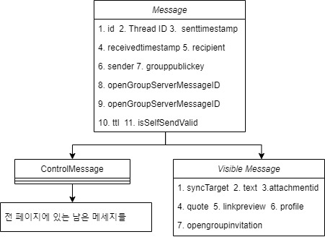
메시지들의 상속 구조

Slide 10
Strange Point
코드 분석을 하다가 Signal Protocol을 사용하면
multi device 환경에서 메시지 복호화가 불가능 해야 함(임시 private key를 알 수 없으므로) 혹은 복호화된 메시지를 갖고 있는 device가 online이여야 하는데, offline이여도 복호화가 쉽게 가능한 것과
암복호화 코드가 너무 간단함
그래서 찾아보니 실재로 Signal protocol을 사용하지 않는다고 함

Slide 11
Session Protocol

Slide 12
Session Protocol#1
https://getsession.org/session-protocol-technical-information
https://getsession.org/blog/session-protocol-explained
에 따르면 원래 session은 Signal Protocol을 사용했지만 멀티 디바이스 환경에서의 불편함 등을 계기로 자신만의 프로토콜(Session Protocol)을 만들어서 사용한다고 한다 -> white paper와의 차이점

Slide 13
Session Protocol#2
블로그에 따르면 V1에서는 Session의 Backward Property를 지켜주는 계층을 유지하지만
V2에서는(현재의 버전) Backward Property를 지켜주는 계층을 없애고 E2EE만 유지할 것이라고 한다.
Seed를 통해서 추출해낸 ed25519key(for signature), x25519key(for Encryption) 을 통해서만 메시지 송수신 진행

Slide 14
MessageEncrypt.encrypt(plaintext, recipient_Public_Key)
Groupchatting일 경우 publickey는 groupchatting의 publickey
M = plaintext || sender_pub_ed25519 || recipient_public_key
S = sodium.cryptoSingDetached(M, sender_sec_ed25519)
X(ciphertext) = sodium.cryptoBoxSeal(plaintext || sender_pub_ed25519 || S, recipient_public_key)
즉 키 교환 없이 그냥 상대방의 public_key로 암호화해서 송신

Slide 15
MessageDecrypt.decrpyt(ciphertext, x25519KeyPair)
M(복호화된 메시지) = cryptoBoxSealOpen(ciphertext, recipient_public_key, recipient_secret_key)
M에서부터 signature, sender_pub_ed25519, plaintext 추출
VerificationData = plaintext || sender_pub_ed25519 || recipient_public_key 를 만들어서
sodium.cryptoSignVerifyDetached(signature, verificationData, sender_pub_ed25519)로 검증
Ed25519publickey로 sender의 x25519publickey를 추출해서 plaintext와 함께 리턴

Slide 16
Bruteforce Standalone

Slide 17
Conclusion
암호화, 복호화 과정

Slide 18
Future work
Friend request 알고리즘 확인
받은 메시지 복호화 과정 확인

